Slide 1
Презентация по предмету Изобразительное искусство «Русская изба» Ратислава Бичуля ученика 5 класса 2019 год

Slide 2
Содержание
Содержание | 2
Русская изба | 3
Пословицы про избу | 4
Что такое изба | 5
Украшение избы | 6
Мироустройство дома | 7
Декоративное убранство избы | 8
Как строили избу | 9
Лобовая доска и окна | 12
Причёлины и полотенце | 11
Символы солнца и земли | 12
Конёк | 13
У каждого дома своё лицо! | 14

Slide 3
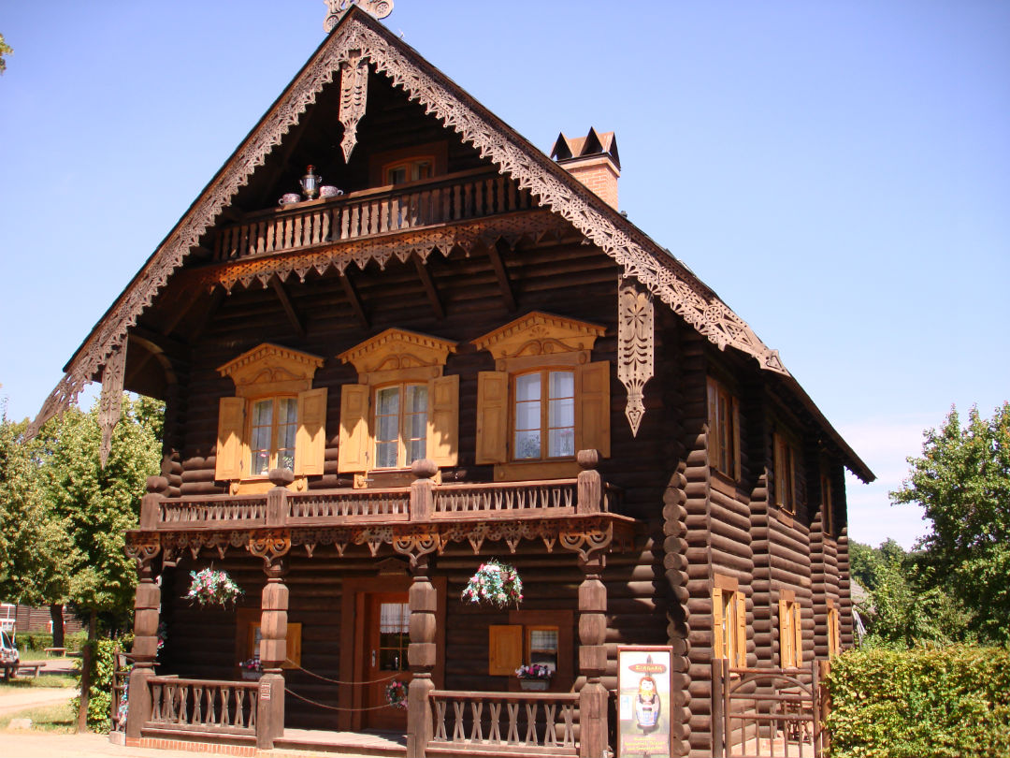
Глаголем, кошелем и брусом Дом строили с резным крыльцом С обдуманным мужицким вкусом И каждый со своим лицом.

Slide 4
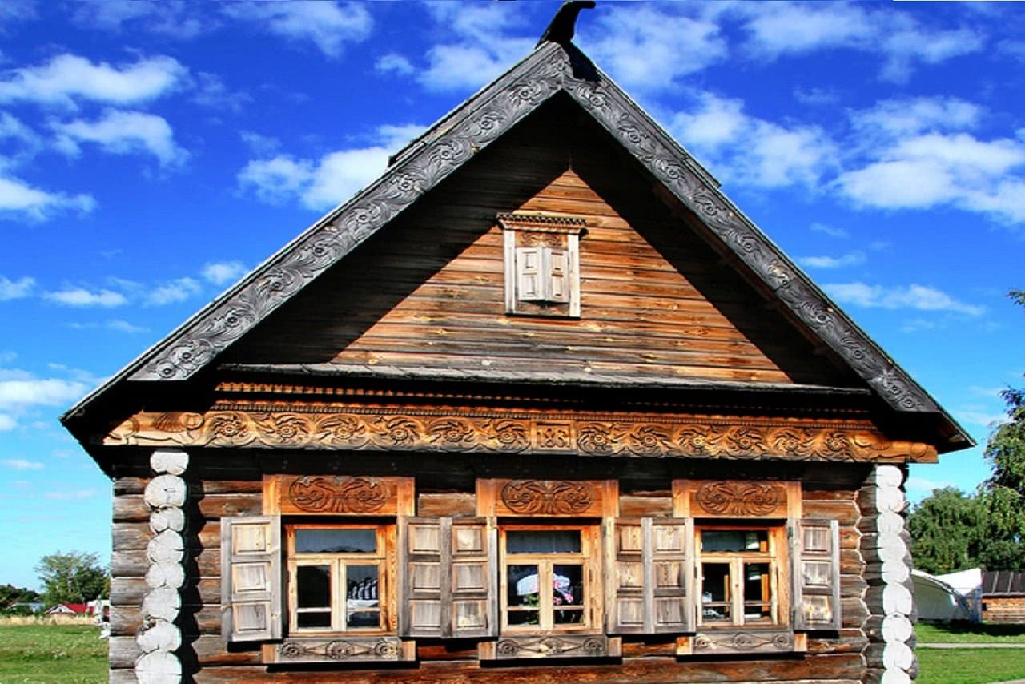
«Мой дом – моя крепость»
«Дом – начало начал»
«Дом – храм семьи»
«Жилище – наша маленькая планета»

Slide 5
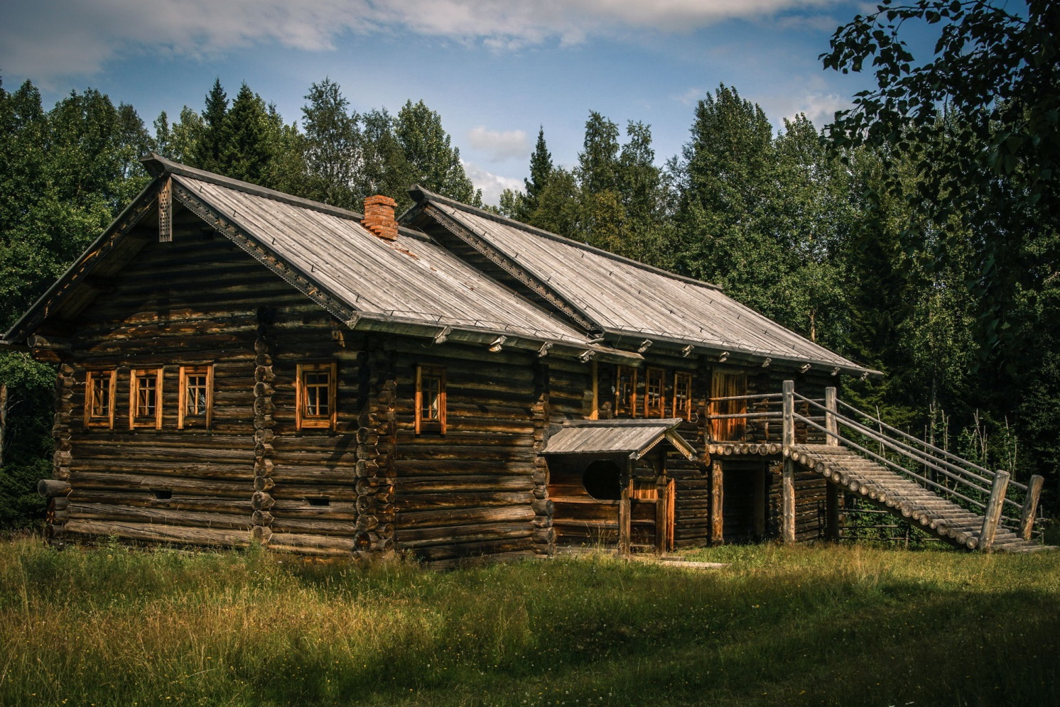
Изба- очень древний вид жилища (от древнеславянского слова «истьба» , «истопка», то есть жилище, которое отапливалось изнутри и служило надежным укрытием от холода. Строились (рубились) из бревен хвойных пород деревьев. Поэтому их еще называют сруб.

Slide 6
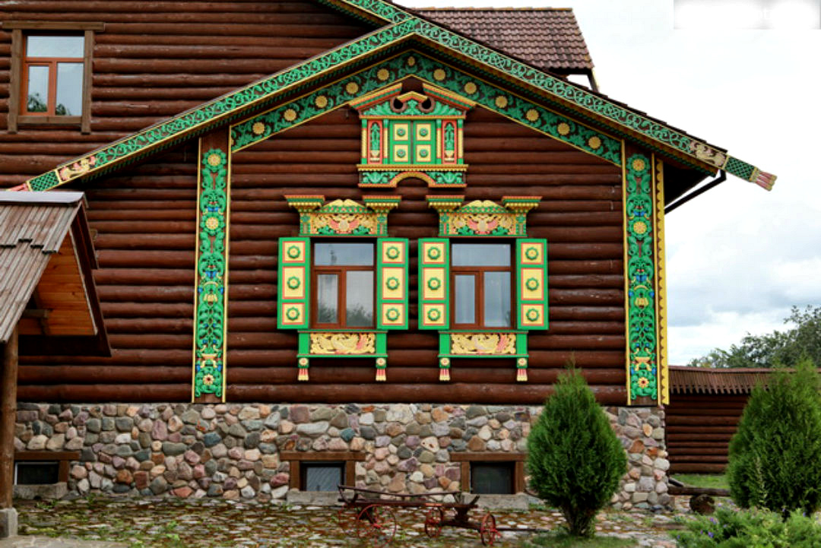
Видимая сказочность
украшений избы не случайна.
Помимо эстетических функций они защищали избу
от негативных воздействий.

Slide 7
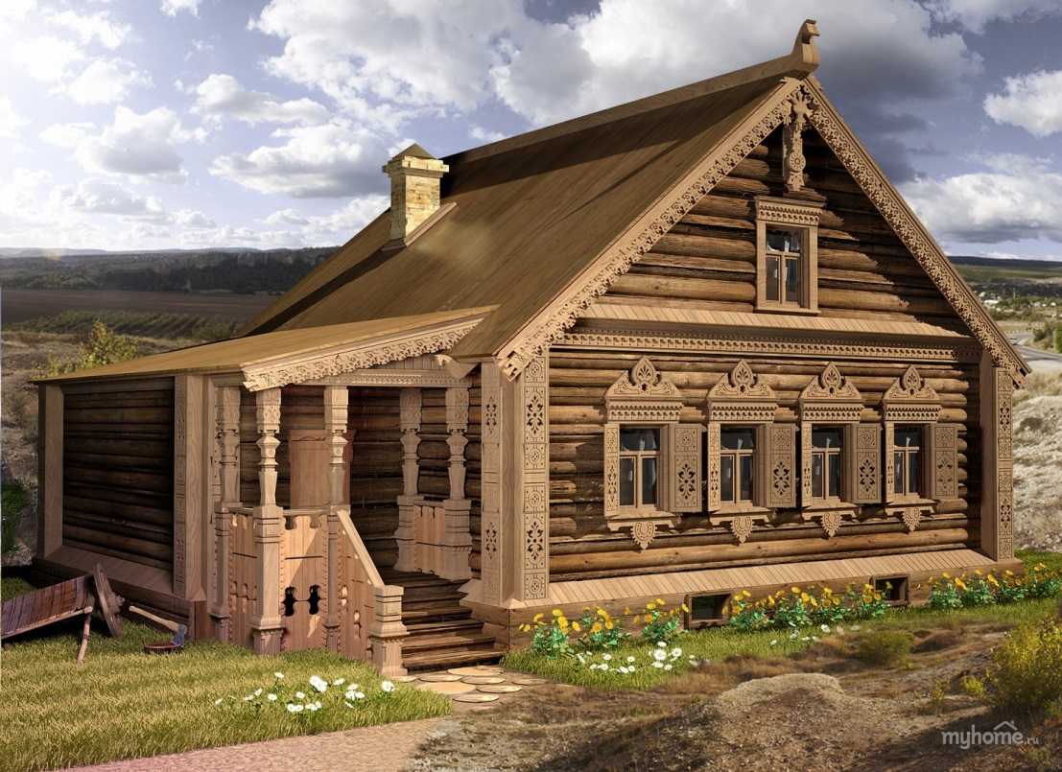
Мироустройство дома
Правь – верхний мир, где живут птицы и боги
Явь – средний мир, мир людей, мир животных
Навь – нижний мир, мир мертвых

Slide 8
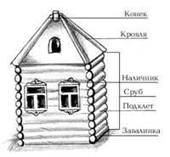
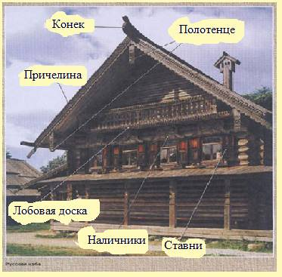
Декоративное убранство избы

Slide 9
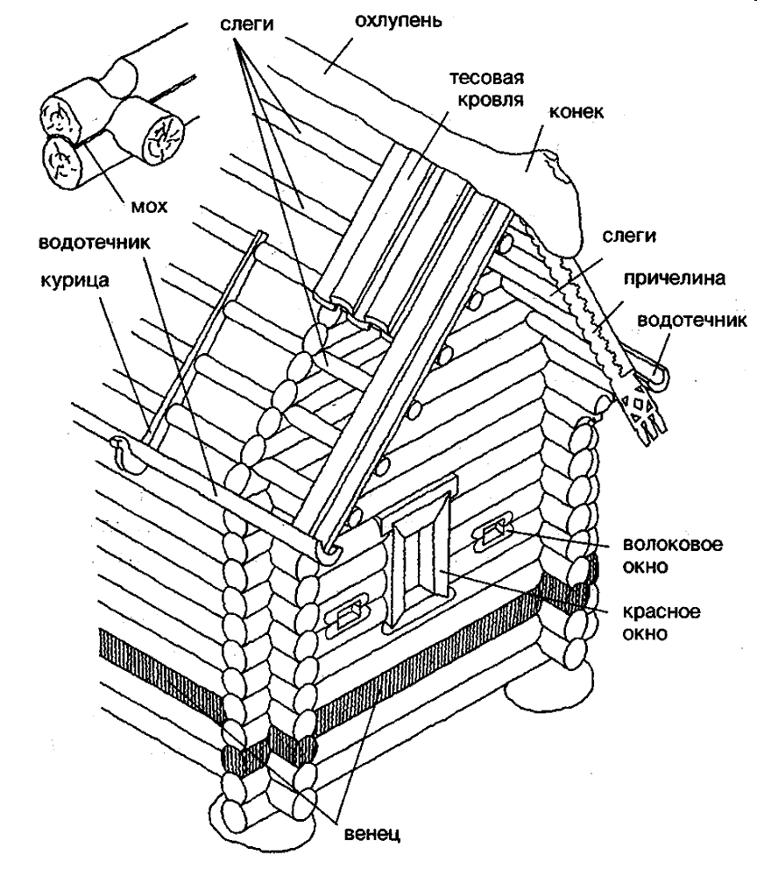
Как строили избу
При постройке избы копали яму, в которую на 20–25 сантиметров углубляли сруб. Песком – для тепла и сухости – засыпали завалинки. Для предохранения сруба от загнивания его иногда ставили на валуны или пеньки с обрубленными корнями или на обрезки толстых бревен, откуда и появилось выражение «избушка на курьих ножках». Такой оригинальный вид фундамента применялся в русском деревянном строительстве очень долго.
Сначала делали четырехугольный венец (периметр строения) – четырехугольник из горизонтально уложенных и притесанных друг к другу бревен

Slide 10
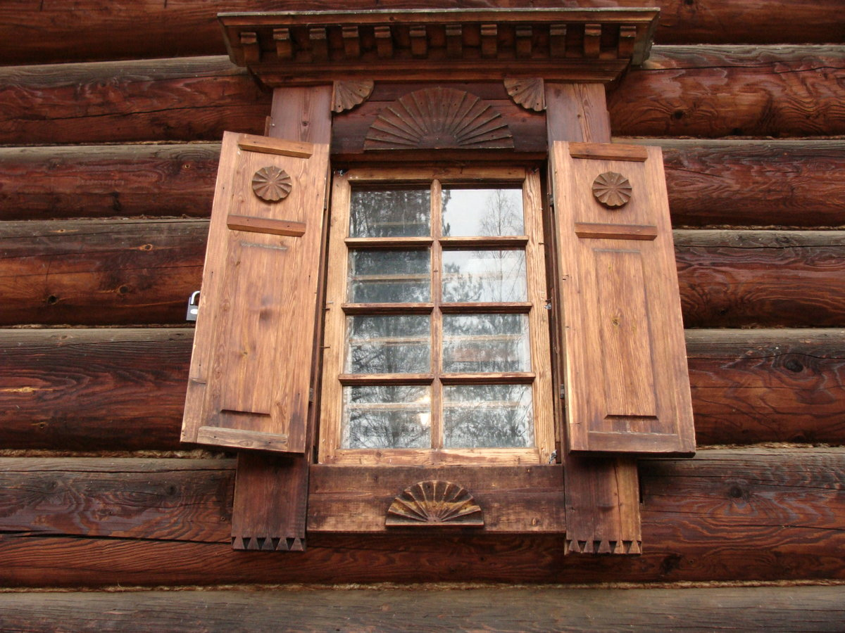
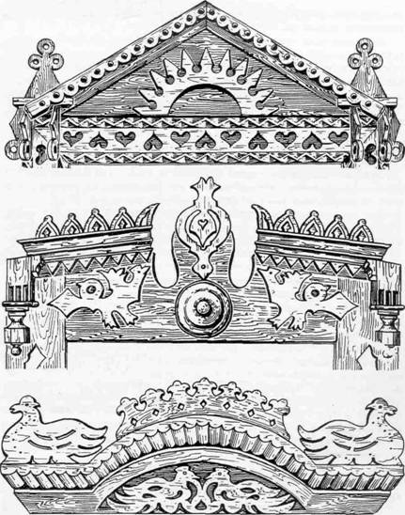
Окна со ставнями и наличниками напоминают глаза избы. Действительно, утром окна блестят открытыми глазами, смотрят
на всё происходящее вокруг, а на ночь их закрывают ставнями, и изба погружается в сон. Лобовая доска над наличниками – резная, украшена тонким узором, словно кружевная лента украшает лоб красавицы.
Окна — очи, глаза, свет .
Окно — глаза на лицо дома, связь с внешним миром, поэтому и наличники —
самая украшенная часть избы.

Slide 11
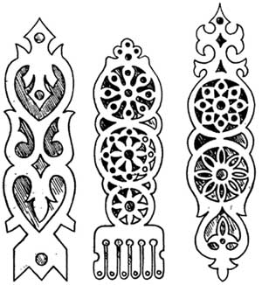
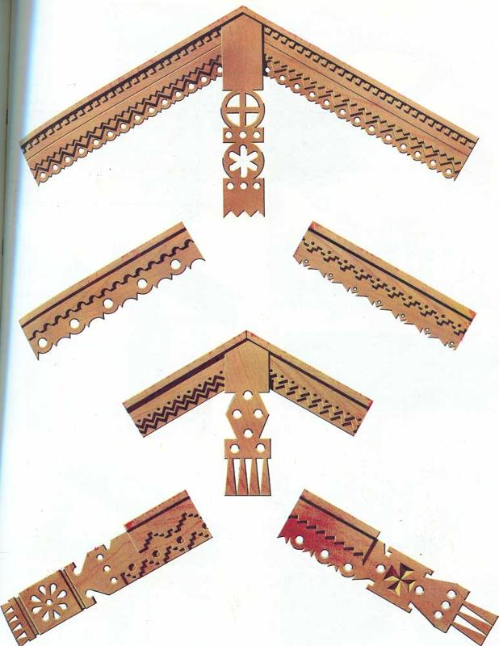
Вниз от коня направо и налево спускаются красивые резные доски. Они называются причёлины, от слова "чело" – лоб.
Стык причелин, чтоб в щель не попадала влага, вверху закрыт небольшим, свешивающимся вниз, полотенцем.
Причелины, полотенце, лобовая доска обязательно украшались резьбой. Резьба на них изображает знаки солнца, земли, воды.

Slide 12
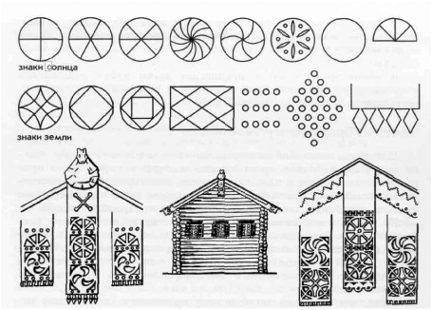
Символы солнца и земли на резных полотенцах крестьянских изб

Slide 13
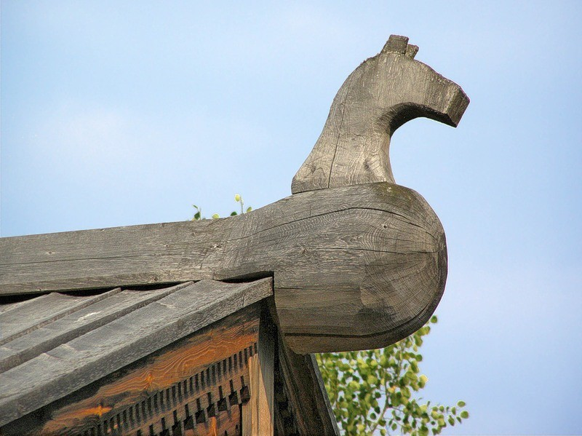
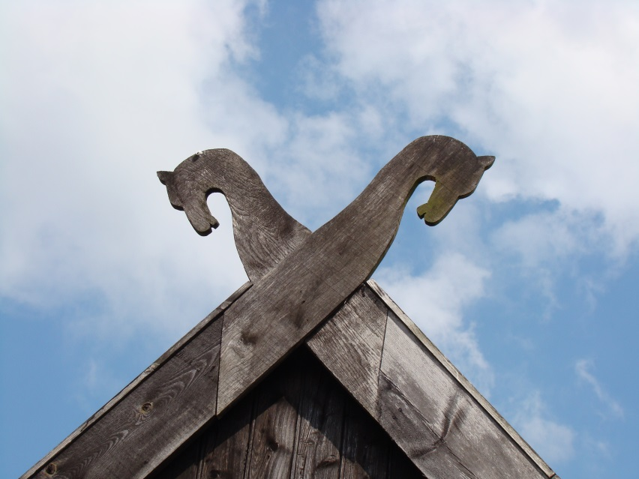
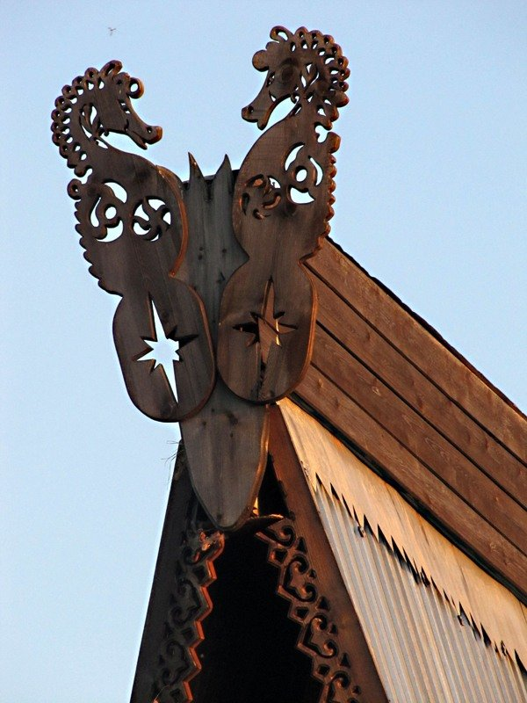
Изба завершалась вырезным коньком,
вокруг окон и дверей - отверстий - узоры.
Разнообразию оформления изб нет конца: от похожих на неприступную крепость до предельно изукрашенных, ярких и светлых в старые времена все эти кружочки, ломанные линии, точки символизировали молитву, охраняли отверстия, края, от проникновения злых
сил, были "оберегами".

Slide 14
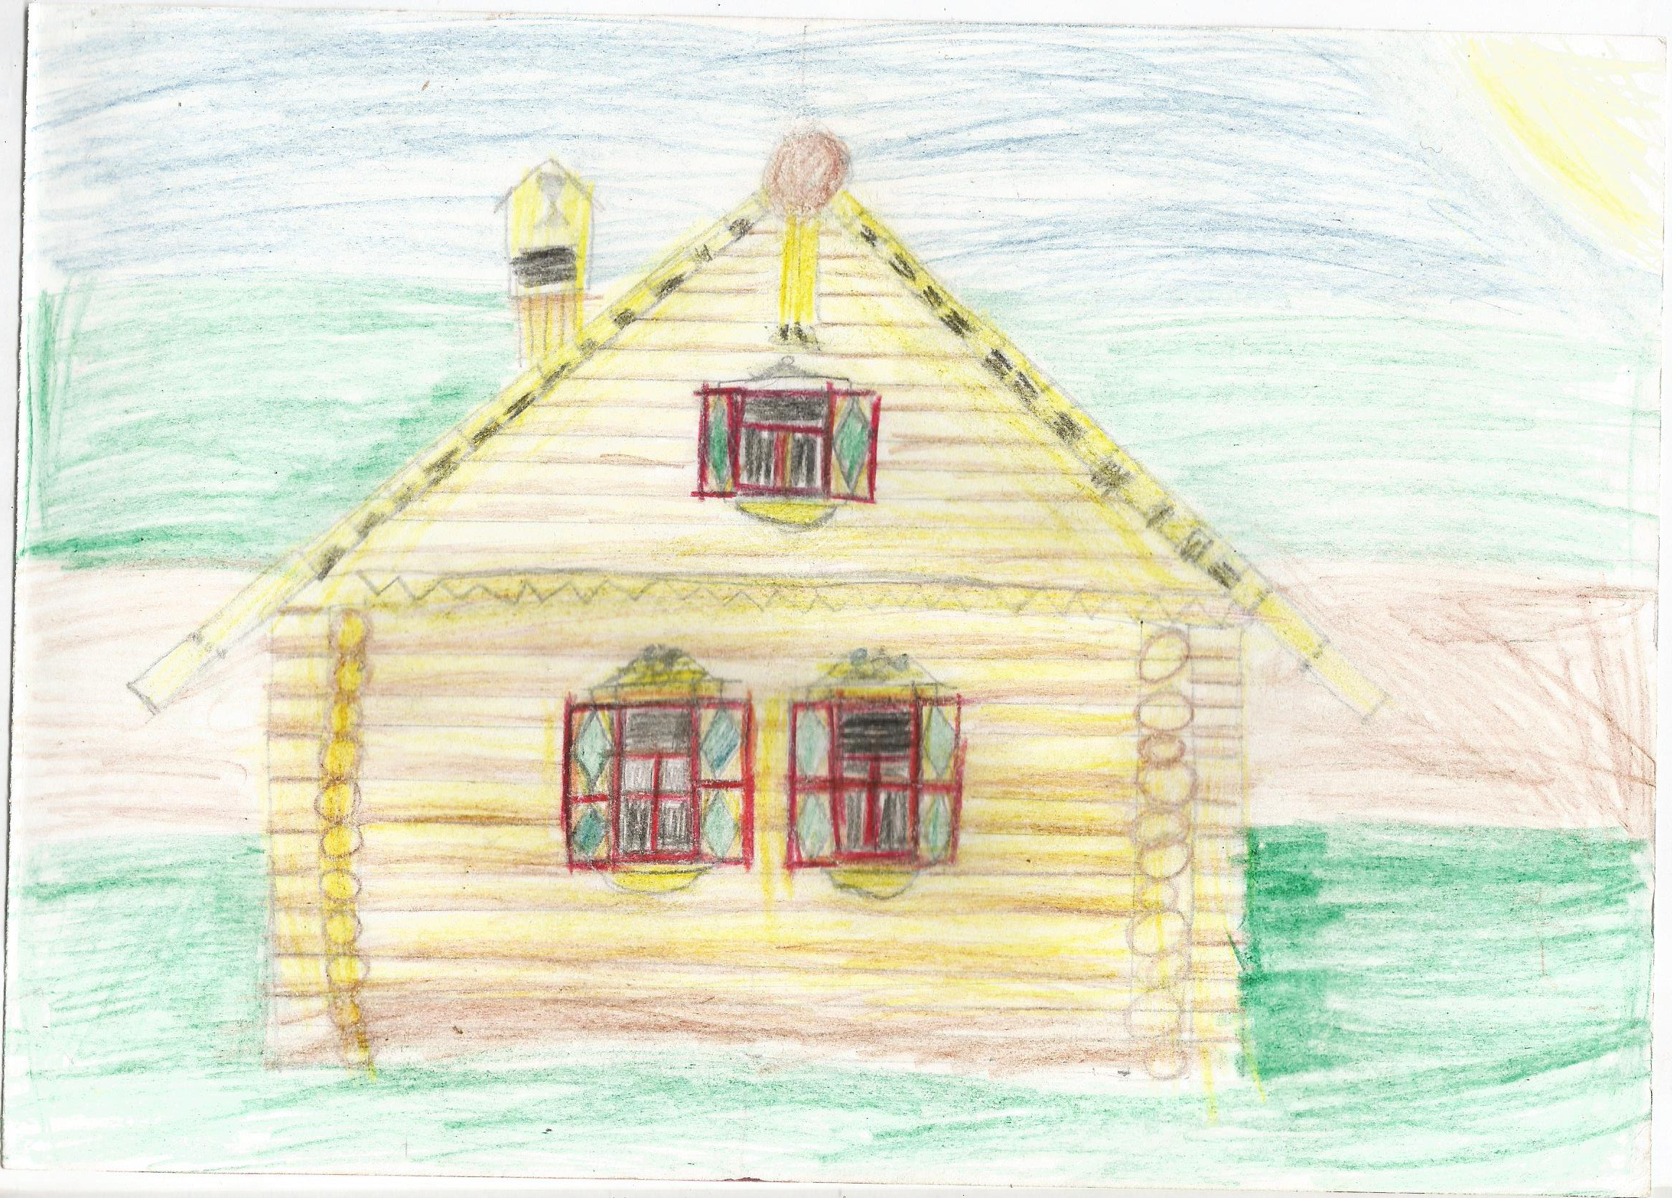
У каждого дома своё лицо!

Slide 15
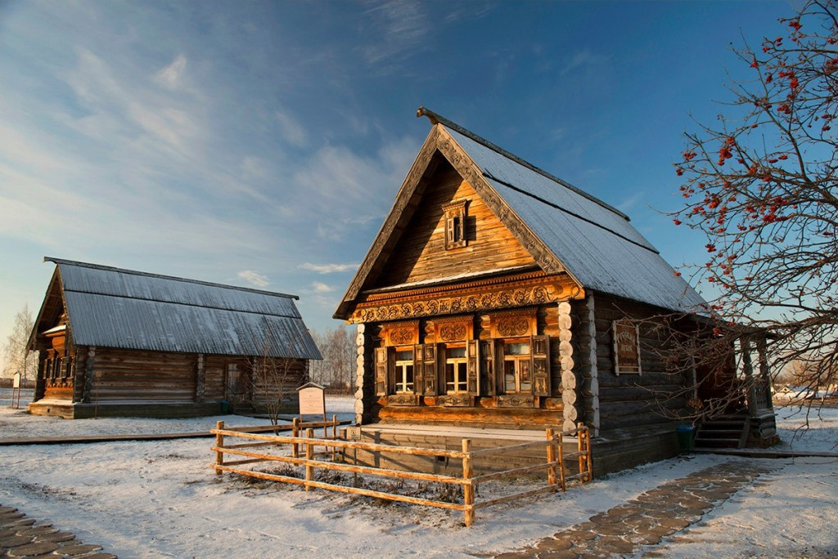
Спасибо за внимание

